Slide 1
코로나 확산에 따른 최적의 토익 시험장 찾기
<팀 프로젝트 아이디어 제시>
진수정

Slide 2
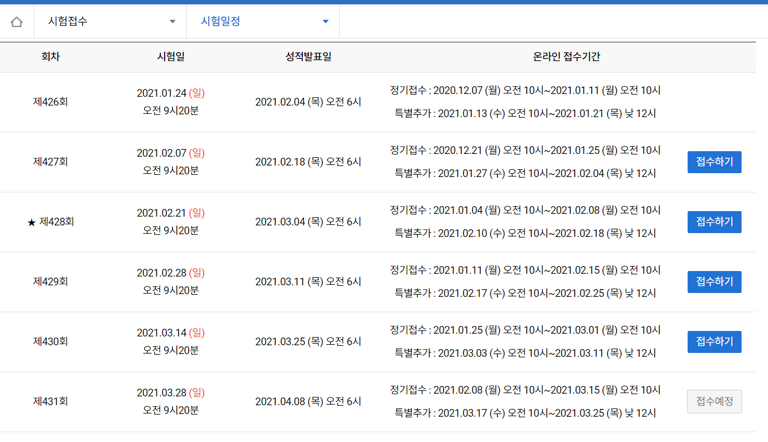
토익 시험 특징
유효기간이 2년이고, 취준 준비로 대부분 치른다.
매월 진행되는 시험이기도 하고,
추가접수도 가능한 편..

Slide 3
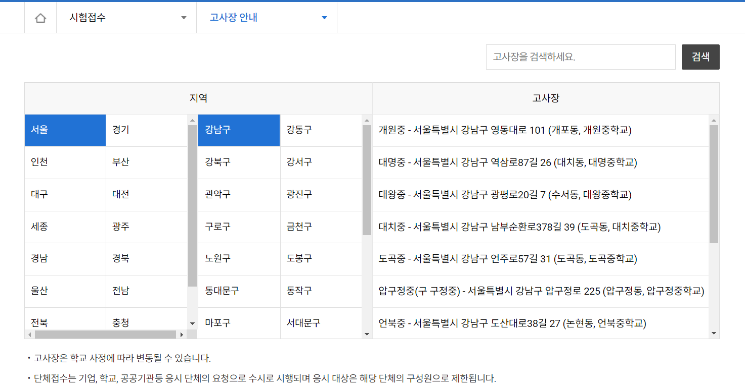
토익 시험장
시험장 리스트가 다소 고정적인 편이다.

Slide 4
즉, 시험장 리스트 = 고정적 코로나 확산 API = 유동적
결합!

Slide 5
<결론> 코로나 API를 활용해서 확진자 많은 장소을 가려내어 수험생(취준생)이 직접 본인의 집과 가까우면서도 위험도가 적은 시험장을 골라낼 수 있다.

Slide 6
우리의 목표는 수험생이 접수하기 전에 우리사이트에서 추천 시험장을 제시해주는 시스템을 구축하는 것이다.

Slide 7
시험 날짜 활용x
-> 현재 올해 예정 리스트 제공 정도로만 제공
시험장 리스트화하여 뽑아내기 → map 으로 표기

Slide 8
웹 페이지 구상
초기화면
서비스 소개
시험장 찾기
확진자 지표
유저가 직접 클릭
강남구
강동구
강북구
강서구
관악구
강진구

Slide 9
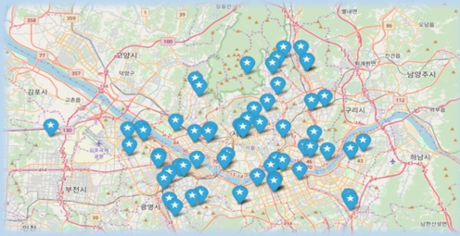
클릭 화면
코로나 확진자 API로 위험지역, 장소 제시
지도 맵에 토익시험장 표기
마우스 커서 올리면
시험장 이름 보이게끔
이때, 코로나위험은 색깔로 구별하여 보여줌

Slide 10
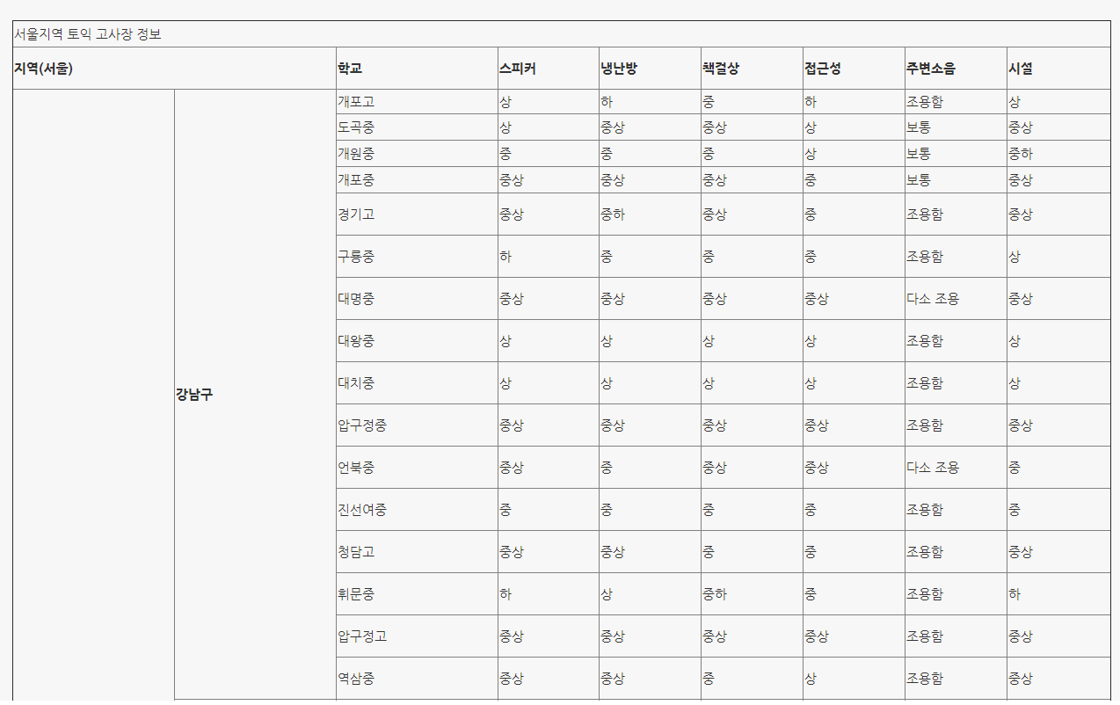
기타 의견 제시
이밖에 스피커, 냉난방, 책걸상 등등
수험생들이 점수화한 지표들도 추가로 넣어준다면
더더욱 기대효과를 높일 수 있을 듯함.

